Slide 1
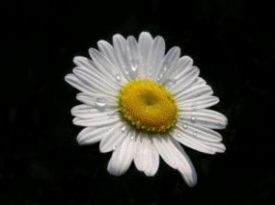
Белая ромашка символом - милосердия.

Slide 2
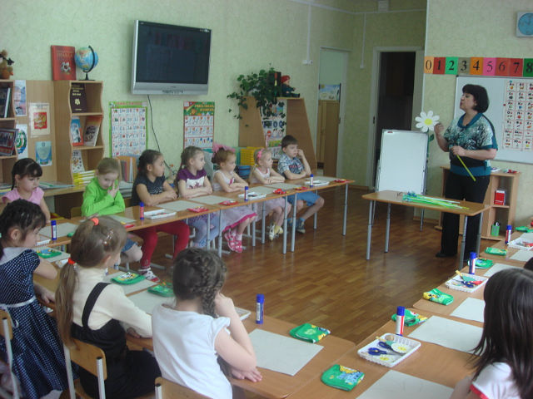
История возникновения – акции «Белая ромашка»

Slide 3
Благотворительный праздник Белого цветка («Белая ромашка»), пришел в Россию из Европы по инициативе Царской семьи.
«День Белого цветка», весьма популярный в царской России, связан с именами членов семьи последнего русского императора Николая II, тратившего большие личные средства на благотворительность. По его указу в 1910 году в Санкт-Петербурге была создана Всероссийская лига борьбы с туберкулезом. Лига проводила многочисленные благотворительные акции для сбора средств на оказание помощи больным и для ее профилактики. В 1911–1914 гг. посещение благотворительного базара считалось очень престижным.

Slide 4
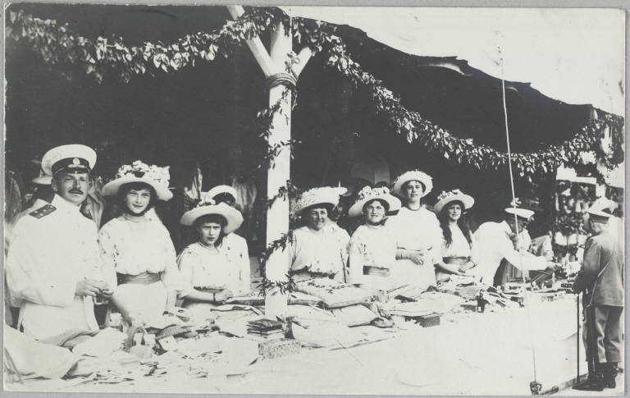

Slide 5
Первый «День Белого цветка» прошел в Санкт-Петербурге весной 1911 года. За ходом акции следили Комитеты, которые возглавляли члены правления Лиги или кто-либо из видных лиц города. Перед началом акции в районные комитеты развозили заготовленные букеты из искусственных ромашек, листовки и памятные жетоны. Небезразличные к здоровью общества волонтеры предлагали жителям городов купить цветы – живые или искусственные – по цене, которую назначал сам покупатель. Особенно много волонтеров было среди студентов. Они расходились по городу с небольшими бело-желтыми корзинами с букетами цветов. Благодаря рекламным плакатам в трамвайных вагонах лучше всего сборы шли на трамвайных остановках. Организаторы особенно подчеркивали то, что ценен каждый пятачок. Прейскуранта на букеты не было – и за копейку, и за рубль полагался одинаковый букет. Тем, кто давал 5 рублей и более, вручали памятный значок. Деньги опускали в специальную кружку для пожертвований или жестяную запломбированную коробку. Пломбу снимали в районном комитете при подсчете денег. Отчет о собранных средствах и их использовании печатался в газетах.

Slide 6
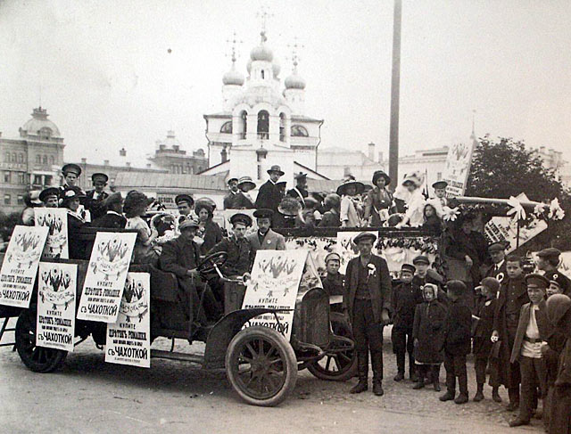
В том же 1911 году «Дни Белого цветка» прошли по всей России. С 1998 года в России вновь возрождён Фонд Белой ромашки.

Slide 7
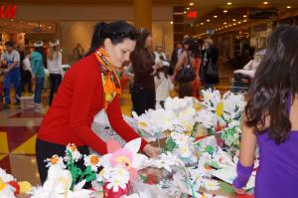
В России символом борьбы с туберкулезом с давних пор стала белая ромашка. Впервые благотворительная акция «Белая ромашка» прошла еще в 1912 году. В годы советской власти акция не проводилась, а в наши дни была возрождена. Теперь в марте-апреле во многих регионах страны можно увидеть на улицах людей, продающих белые ромашки — настоящие или искусственные, в продажу также поступают товары, отмеченные знаком ромашки. Собранные в ходе акций деньги идут на закупку лекарств для больных туберкулезом. И в эти дни на улицах российских городов можно увидеть людей, продающих белые ромашки, а на прилавках — товары с символом акции.

Slide 8
Тема: «Акция – Белая ромашка».
Программное содержание:
Продолжать учить создавать предметные изображения с помощью различных материалов (бумаги, картона, пластмассовых трубочек);
Закрепить умение делать разметку с помощью шаблона;
Развивать чувство композиции, эстетические чувства;
Развивать умение выражать в речи свои впечатления, высказывать суждения, делать оценку своей работе и работе товарища;
Способствовать безопасному обращению с ножницами
Воспитывать в детях сострадание и милосердие.
Пропагандировать санитарно-гигиенические знания о туберкулезе, его профилактика.
Материал: Белый картон; цветная бумага; клей; ножницы; шаблоны; прост. карандаши.

Slide 9
Обвести по шаблону круг и вырезать основу из картона. Вырезать ещё один такой же круг из бумаги жёлтого цвета. Это будет серединка ромашки.
Разметить на листе белой бумаги длинные полоски. Разрезать лист на полоски. Это будут лепестки ромашки.
Кончики каждой полоски соединить и склеить между собой, не перегибая при этом лепесток. Получившиеся лепестки аккуратно приклеить по краю круга - серединки.
Когда все лепестки будут приклеены, взять жёлтую круглую серединку и аккуратно приклеить её сверху, скрывая места соединений.
Теперь осталось прикрепить к цветку трубочку – стебелёк и приклеить к нему несколько зелёных листочков. Ромашка готова!

Slide 10
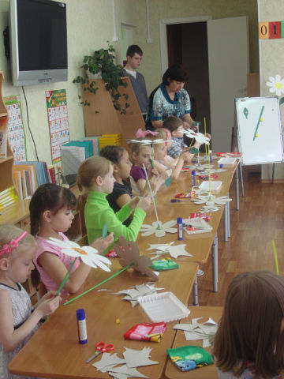

Slide 11
Интервью у воспитанника группы №5 Титова Алексея.
Все собранные средства будут переданы в Сургутский противотуберкулезный диспансер. Целью проводимой акции было повышение информированности в вопросах профилактики и лечения туберкулеза в нашем городе, а также сбор добровольных пожертвований для детей, находящихся на длительном лечении в противотуберкулезном диспансере.

Slide 12
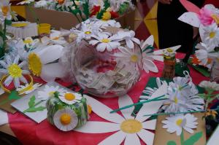
Сургут: МБДОУ детский сад №4

